Slide 1
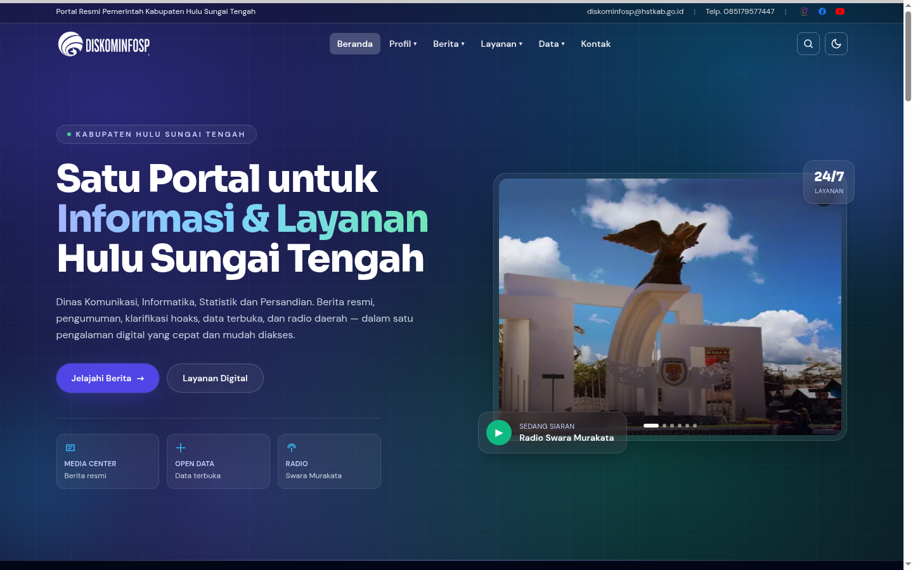
KABUPATEN HULU SUNGAI TENGAH
Membangun Ulang
Portal Diskominfo SP HST
Perbandingan Website Lama vs Baru
berbasis bukti terukur, bukan opini
Dinas Komunikasi, Informatika, Statistik dan Persandian
Kabupaten Hulu Sungai Tengah · September 2026
Responsif · Mode gelap · Aksesibel

Slide 2
RINGKASAN EKSEKUTIF
Kesimpulan: Web Baru Unggul Terukur
3,5×
214
4
178
TTFB lebih cepat
URL di sitemap
header keamanan
tes, cakupan 98,89%
REKOMENDASI
Lanjutkan peluncuran portal baru.
Fondasi teknis, keamanan, SEO, dan aksesibilitasnya sudah
terbukti terukur — bukan sekadar perubahan tampilan.
Diskominfo SP HST · Perbandingan Website Lama vs Baru
02

Slide 3
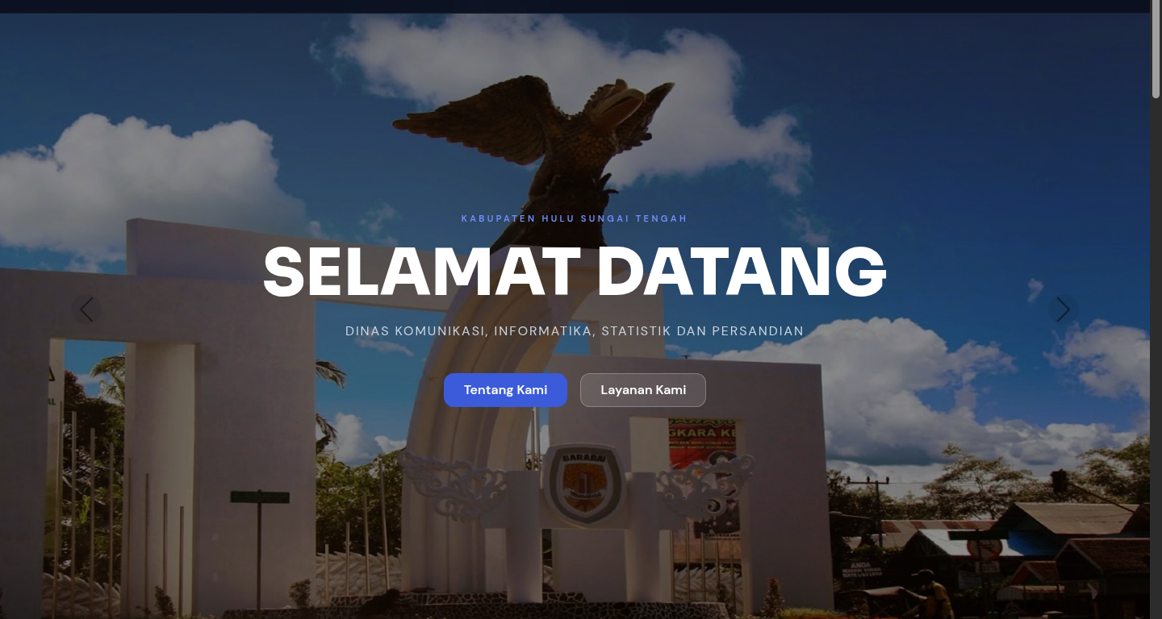
TAMPILAN BERDAMPINGAN
Wajah Lama vs Wajah Baru
WEB LAMA
WEB BARU
Header biru · hero carousel · teks terpusat
Hero split 2 kolom · kartu kaca · aksen gradien
Pola konvensional situs pemerintah
Identitas "Digital Civic" yang orisinal
Tangkapan layar langsung, 1440×900 px · 28 Sep 2026
03

Slide 4
METODOLOGI
Bagaimana Angka Ini Didapat
Pengukuran langsung
Bukti visual
TTFB, waktu muat, ukuran HTML, jumlah
skrip, dan header HTTP diukur via curl.
Tangkapan layar diambil pada viewport
1440×900 dan 390×844 (mobile).
Audit kode & data
Yang tidak diklaim
Rute, adapter API, tabel basis data, dan
cakupan tes diperiksa dari sumber kode.
Web lama sudah responsif & punya mode
gelap — itu bukan keunggulan web baru.
PRINSIP
Setiap klaim di deck ini punya angka atau tangkapan layar pendukung. Klaim yang tidak bisa
dibuktikan tidak ditampilkan sebagai keunggulan.
Diskominfo SP HST · Perbandingan Website Lama vs Baru
04

Slide 5
TEKNOLOGI & ARSITEKTUR
Dari Fondasi Sederhana ke Modern
WEB LAMA
WEB BARU
Bootstrap 5 + render server
Next.js 16 + React 19 (App Router)
Satu bundel CSS: 111 media query
TypeScript + Tailwind v4
1 tag skrip di halaman depan
Validasi Zod di setiap respons API
Validasi data: tidak terverifikasi
Prisma 6 + PostgreSQL
Panel admin publik: tidak ada
Panel admin Auth.js (terproteksi)
Test otomatis: tidak terverifikasi
178 tes otomatis, cakupan 98,89%
Diperiksa dari package.json, prisma/schema.prisma, dan struktur rute
05

Slide 6
PERFORMA
Web Baru 3,5× Lebih Cepat Merespons
Web lama
Web baru
milidetik (ms)
300
275
275
71%
lebih rendah
200
pada waktu respons
100
79
81
Catatan jujur
HTML web baru lebih
besar (160 KB vs 36 KB)
karena render server +
konten dinamis: berita,
cuaca, dan radio.
0
TTFB
Waktu muat total
waktu ke byte pertama
dokumen HTML selesai
Sumber: pengukuran curl, 28 Sep 2026 · TTFB = Time To First Byte
06

Slide 7
SEO & KETERBUKAAN DATA
Dari Tidak Terindeks ke 214 URL
sitemap.xml
robots.txt
daftar halaman untuk mesin pencari
panduan perayapan mesin pencari
Lama: 404 — tidak ada
Baru: 214 URL
Lama: 200 — ada
Baru: 200 — ada
Metadata Open Graph
Data terbuka (Open Data)
tampilan kartu saat dibagikan
dataset publik dapat diakses mesin
Lama: tidak terverifikasi
Baru: ada
Lama: tautan eksternal
Baru: halaman terintegrasi
DAMPAK
Web lama tanpa sitemap: ~30+ halaman harus ditemukan manual. Web baru: 214 URL
terdaftar otomatis dan konsisten.
Sumber: permintaan HTTP langsung ke /sitemap.xml dan /robots.txt
07

Slide 8
KEAMANAN & AKSESIBILITAS
Perlindungan Berlapis, Terukur
Header keamanan respons HTTP
diukur langsung dari respons server
Aksesibilitas
HEADER
LAMA
BARU
kontras WCAG AA (≥4,5:1)
Strict-Transport-Security (HSTS)
8×2
X-Content-Type-Options: nosniff
halaman × mode diukur
4
X-Frame-Options: SAMEORIGIN
bug kontras nyata ditemukan
dan diperbaiki
Referrer-Policy
Permissions-Policy (kamera, mikrofon)
0
kegagalan kontras setelah
perbaikan
Total header keamanan terukur:
1
4
Sumber: respons header HTTP + audit kontras via browser (resolusi warna kanvas)
08

Slide 9
FITUR BARU
Kemampuan yang Belum Ada Sebelumnya
Cuaca BMKG
Pencarian situs
Panel admin
Analitik kunjungan
prakiraan 3 hari, tanpa API key
lintas konten, berbasis token
terproteksi Auth.js
statistik pengunjung tersimpan
Langganan radio
Survei IKM
Klarifikasi hoaks
Rate limiting
pendaftaran pelanggan
kuesioner kepuasan + basis data
halaman terdedikasi
proteksi endpoint API lokal
Arsitektur adapter terisolasi
Konten dari API eksternal
Hanya 3 berkas memanggil API upstream. Setiap
respons divalidasi Zod; kegagalan tidak menjatuhkan
halaman (fallback + cache).
Berita & pengumuman dari Media Center HST, data
terbuka dari portal HST — tanpa CMS lokal yang
harus dirawat terpisah.
10 kemampuan baru terverifikasi dari kode sumber aplikasi
09

Slide 10
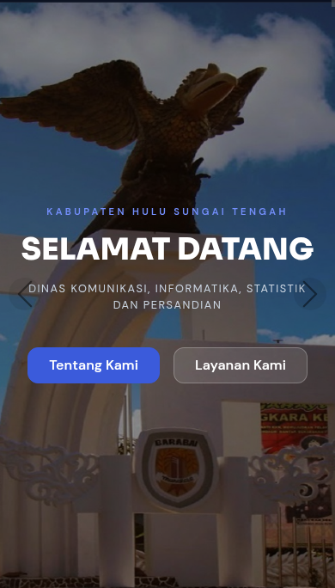
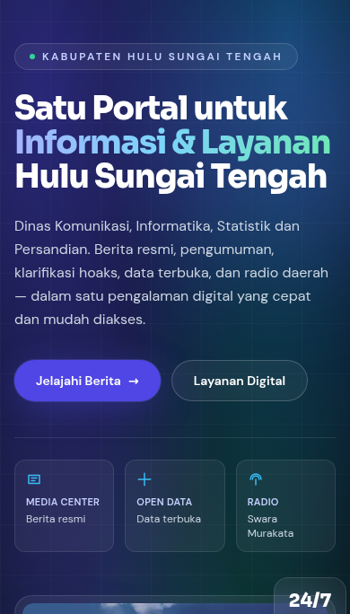
TAMPILAN MOBILE
Keduanya Responsif — Ini Fakta Jujur
WEB LAMA
WEB BARU
Keduanya
responsif
Hamburger menu ada di
keduanya. Tidak ada
overflow pada 390 px.
Bootstrap 5
Klaim "web lama tidak mobile-friendly"
adalah mitos — dan tidak kami pakai.
Tailwind v4
111 media query
utilitas mobile-first
Tangkapan layar viewport 390×844 px · HTML identik desktop/mobile (md5 sama) pada web lama
10

Slide 11
STRUKTUR KONTEN
Peta Navigasi Kedua Situs
WEB LAMA · 8 MENU
WEB BARU · 6 MENU
Profil
Visi & Misi, Tugas & Fungsi, Struktur, Data Pegawai
Profil
Visi & Misi, Tugas & Fungsi, Maklumat, Sejarah
Berita
Berita Mediacenter, Berita Video
Berita
Berita + Pengumuman (dari API Media Center)
Layanan
Daftar, Reservasi, Survei, Cek Status
Layanan
Layanan + Survei IKM
Data
Dokumen, Titik Internet, Indeks SPBE
Data
Data Terbuka (terintegrasi Open Data HST)
Informasi
Opendata, PPID, Rantaimas
Radio
Swara Murakata + langganan
Galeri
Album, Pengumuman
Kontak
Peta + cuaca + form
2 halaman berisi placeholder kosong
Tidak ada halaman placeholder kosong
/profil/struktur-organisasi & /profil/tugas-fungsi: "Ini adalah isi tugas"
Halaman galeri dihapus; hoaks & pencarian ditambahkan
Dipetakan dari menu navbar web lama dan struktur rute aplikasi baru
11

Slide 12
KELEBIHAN YANG DIPERTAHANKAN
Bukan Menghapus — Tapi Meneruskan
Identitas & kontak resmi
Radio Swara Murakata
Kanal terkait
nama instansi, alamat, telepon, email
dipertahankan + fitur langganan
PPID, Open Data, SP4N Lapor!
Mode gelap & terang
Desain responsif
Struktur informasi inti
sudah ada di web lama, tetap ada
dipertahankan & disempurnakan
Profil, Berita, Layanan, Data, Kontak
SIKAP DESAIN
Web baru tidak menyalin web lama, dan tidak pula membuang yang sudah baik. Yang sudah
bekerja diteruskan; yang lemah diperbaiki dengan dasar yang terukur.
Unit kerja web baru: 4 — Sekretariat + 3 bidang
12

Slide 13
PENUTUP
Portal Baru Siap Diluncurkan
3,5×
214
178
4
lebih cepat
URL sitemap
tes otomatis
header keamanan
Langkah berikutnya
Aktifkan kredensial admin, tinjau konten, lalu luncurkan ke domain resmi.
Diskominfo SP HST · Kabupaten Hulu Sungai Tengah · September 2026
13

